Slide 1
DIGITAL VEHICLE PROTECTION
Victor Marcos Olivera Vieira
Anderson Do Carmo Ramos
Leandro Furtado De Souza
Vinicius Ottoni Guimarães Soares

Slide 2
O problema que a aplicação pretende solucionar é a dificuldade em emitir boletos vencidos por parte do cliente, em contratar os planos de forma rápida, em entrar em contato aos horários que é comercial ou em horários indisponíveis e a falta de transparência nos planos contratados.
PROBLEMA

Slide 3
A aplicação web é direcionada à todas as pessoas maiores de 18 anos, as quais pretendem adquirir ou já tem um veículo automotor, que não tem tempo de se deslocar para uma agência física ou desejam um jeito completamente prático de contratar uma boa proteção automotiva com diversos opcionais.
PÚBLICO-ALVO

Slide 4
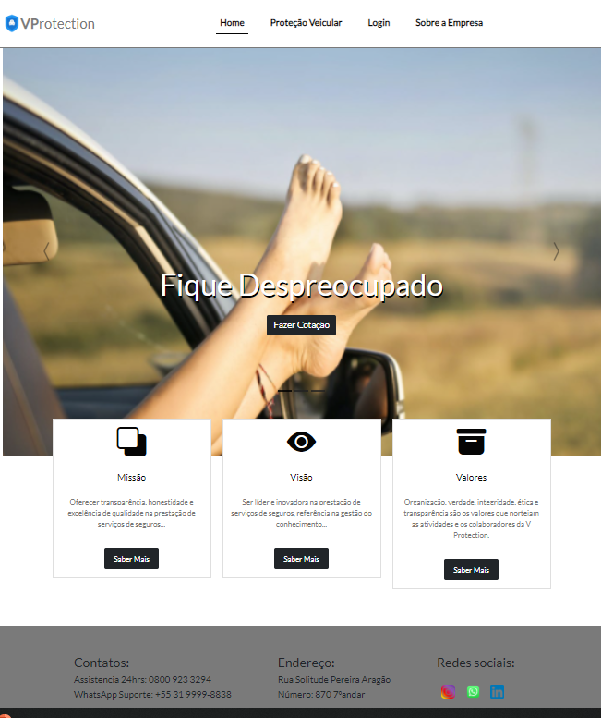
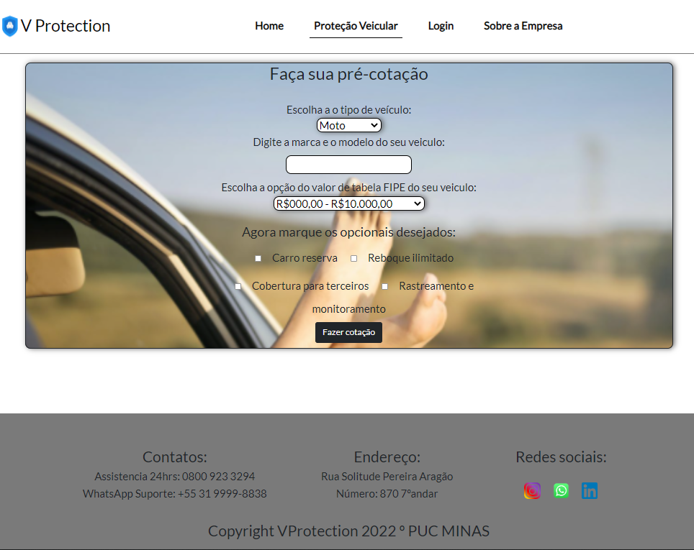
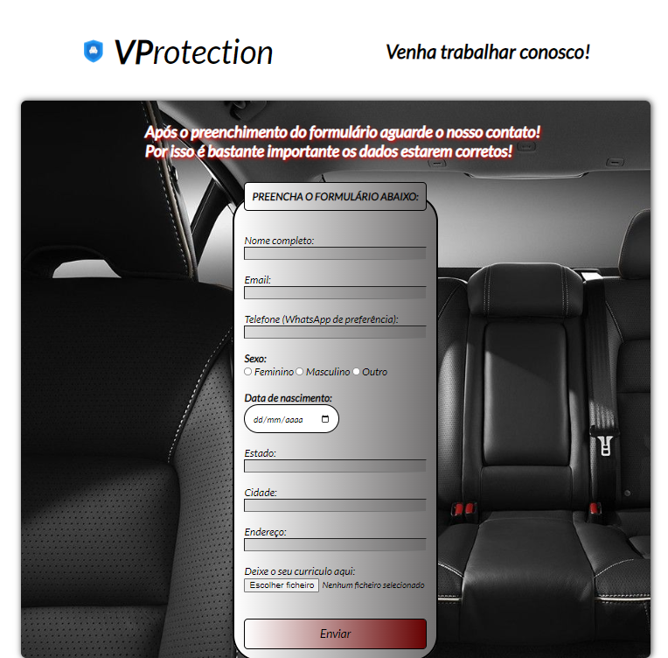
FUNCIONALIDADES
Home Page
Pré-Cotação
Trabalhe Conosco

Slide 5
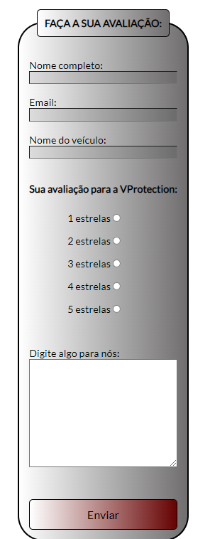
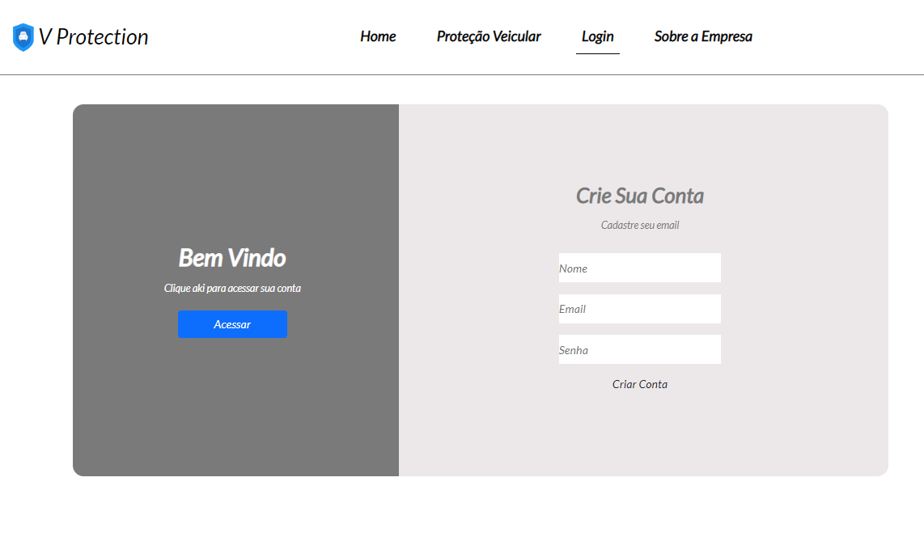
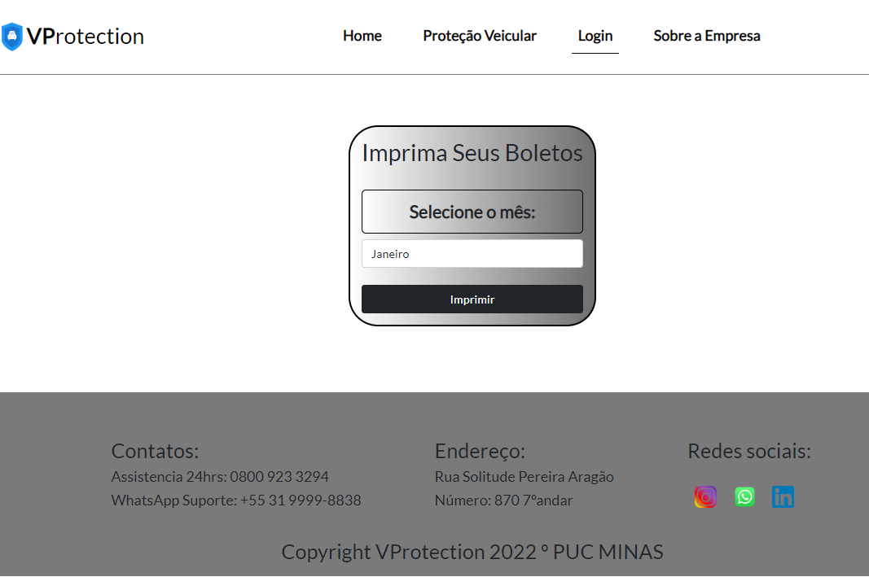
FUNCIONALIDADES
Avaliações
Página de login
Impressão de boletos

Slide 6
Nesse projeto, podemos observar desafios e complexidades do dia-a-dia de uma equipe de desenvolvimento. Além disso, aprendemos a utilizar algumas ferramentas, como o GitHub projects, e também a linguagem Javascript.
CONCLUSÃO

